Slide 1
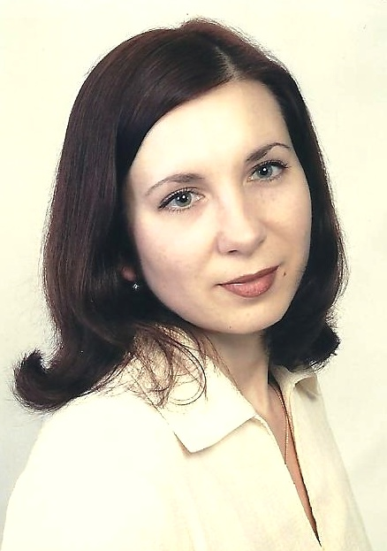
Савчук Олена Володимирівна
Місце роботи: Комунальний заклад «НВК «ЗОШ І-ІІІ ст.№13 – колегіум» м. Ковеля»
Стаж роботи: 24 роки
Вчитель географії у 6, 7, 8, 9, 10 класах
Проблемне питання: «Формування життєвих компетентностей учнів на уроках географії засобами інноваційних технологій»
Педагогічне кредо: «Хто осягає нове, плекаючи старе, той може бути вчителем » (Конфуцій)

Slide 2
Інноваційні педагогічні технології
Інтерактивні технології (О.Пометун, Л.Пироженко)
Технологія формування творчої особистості (Ю.Богоявленська, С.Сисоєва)
Технологія розвитку критичного мислення (К.Мередіт, Д.Клерк)
Ігрові технології ( В.Коваленко Д.Ельконін)
Особистісно-орієнтоване навчання (С.Подмазін, О.Савченко)
Технологія проектного навчання (К.Баханов, В.Гузеєв)
Здоров’язберігаючі технології (Н.Смірнов, В.Морозова)
Інформаційно-комунікаційні технології (А.Єршов)
Мета застосування інноваційних технологій:
формування життєвих компетентностей учнів, створення оптимальних сприятливих умов для повноцінного розвитку соціально адаптованої, успішної особистості, розвиток творчих здібностей кожного учасника навчально-виховного процесу на уроках географії, виховання учнів з високим рівнем культури

Slide 3
Результативність роботи
Результативність участі в міських олімпіадах, турнірах,
конкурсах
Динаміка рівня навчальних досягнень

Slide 4
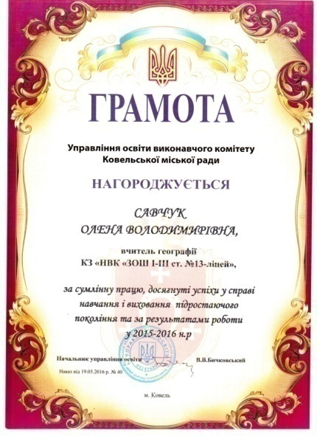


Результативність роботи
Участь в III етапі всеукраїнських предметних олімпіад з
географії:
2012-2013 н.р. – 2 місце, 11 клас;
3 місце, 10 клас;
2013-2014 н.р. – 3 місце, 9 клас;
2016 – 2017 н.р. – 3 місце, 9 клас.
Участь в обласному конкурсі-захисті науково-
дослідницьких робіт МАН:
2012-2013н.р. – 2 місце, 11 клас;
2015-2016н.р. – 3 місце, 11 клас.
Участь в історико - краєзнавчих конкурсах:
2013-2014 н.р. – 1 місце, “Історія міст і сіл
Волині”, переможець міського, обласного та
Всеукраїнського етапу,11клас;
2016 – 2017н .р. – 1 місце, “Моя мала Батьківщина”- переможець міського етапу гурток «Краєзнавець».

Slide 5
Методична робота
Керівник шкільного методичного об'єднання вчителів суспільно-природничих дисциплін, (до 2014р.).
Підготовка та участь у міському семінарі «Модернізація управління навчально-виховним процесом на уроках географії шляхом впровадження інноваційних технологій», (2012р.).
Постійний член журі міських етапів предметних олімпіад з географії, екології, олімпіади юніорів, конкурсу-захисту науково-дослідницьких робіт МАН, (2012-2017р.).
Створення авторської програми науково-дослідницької секції «Історичне краєзнавство», (2013р.).
Керівник секції історичного краєзнавства МАН шкільного наукового товариства “Країна знань”, (2012-2017р.).
Участь у «Творчих сходинках педагогів Волині», (2012р.).
Виступ на засіданні педагогічної ради: «Проблеми адаптації п’ятикласників до нових умов навчання», (2013р.).
Виступи на шкільних та міських засіданнях методичних об'єднань: «Модель творчого зростання вчителя. Професійне портфоліо вчителя географії»; «Створення умов для розвитку обдарованої особистості через використання інноваційних технологій в навчально – виховному процесі», (2016 - 2017р.).
Участь у апробації підручників з географії для 6,7, 8 класів

Slide 6
Методична робота
Участь у 50 Всеукраїнській науковій історико-краєзнавчій конференції, присвяченій 495 річниці надання Ковелю Маґдебурзького права (підготовка учасника, Колодій Яна, 11кл.). Публікація виступу: «Роль магдебурзького права у розвитку самоврядування м. Ковеля» у науковому збірнику «Минуле і сучасне Волині та Полісся: Ковель і Ковельщина в історії України та Волині», (випуск №50, 2013р.).
Підготовка та участь у міській науково-практичній конференції до 202 річниці з дня народження Т.Г. Шевченка. Виступ: «Шляхи Шевченка на Волині», (2016р.).
Участь у міському науково-практичному семінарі «Освітнє краєзнавство і формування національно-патріотичних компетентностей у сучасній школі: дослідження історії Ковельської гімназії». Виступ: «Місце краєзнавчої діяльності у системі роботи класного керівника як засобу виховання особистості», (2016р.).
Творчий доробок (методичні рекомендації): «Інтерактивні технологій навчання як засіб формування пізнавальних компетентностей учнів на уроках географії», (2017р.).
Поповнення методичними, дидактичними, краєзнавчими матеріалами ліцензованого кабінету географії згідно плану роботи

